Slide 1

深圳市超利维实业有限公司
Shenzhen Clwell Industrial Co., Ltd.
企业介绍
2016

Slide 2
目录
Clwell Profile
公司概况
Clwell Cooperator
合作伙伴
Clwell Road Map
销售业绩
Business Expanding Strategy
发展方向

Slide 3
第一部分 CLWELL Profile 超利维概况

Slide 4
Company Profile 公司基本情况
成立时间：2000年
注册资金：2000万RMB
年销售额：5亿RMB以上
员工人数：280人，
办公面积：深圳总部约6000平米，香港800平米
销售站点：在杭州、苏州、南京、合肥、天津、青岛、武汉、成都、厦门等地设立了13个办事处。
构造多元化产品线，在大陆和香港针对客户的行业特点，长期备有充足库存，能够根据客户生产需求，提供“一站式”采购配套服务，经过多年的蓬勃发展，已成为行业知名的电子元器件供应商。

Slide 5
Company Profile 公司基本情况
主要产品线及代理品牌：
一、阻容线：
贴片电阻：台湾国巨（YAGEO)、台湾旺诠(RALEC)、台湾光颉（VIKING）、
台湾厚声(Uni-Ohm)
贴片电容：台湾国巨（YAGEO)、韩国三星（SAMSUNG）、台湾禾伸堂（HOLYSTONE）
二、LED产品线
台湾亿光(EVERLIGHT)
三、贴片电感、磁珠
台湾奇力新 台湾三礼
四、二三极管：乐山无线电 (LRC) 长电 ST(先科) 扬杰
五、压敏电阻：台湾久尹（JOYIN）
五、传感器： 美国安费诺(Amphenol)
六、晶体振荡器： 台湾晶技（TXC）
七、LED驱动IC: 台湾普诚科技（PTC）
八、电解电容： 日本尼吉康（nichicon）

Slide 6
Company Road Map 公司历程
初创
巩固
快速发展
迎接未来
Agent for nichicon
获尼吉康代理权
Agent for PTC
获台湾普诚代理权
Agent for TXC
获台湾晶技代理权
Agent for ST
获先科代理权
Agent for SAMSUNG
获三星代理权
Agent for RALEC
获旺诠代理权
Agent for HEC
获禾伸堂代理权
Agent for EVERLIGHT
获亿光代理权
Agent for LRC
获乐山无线电代理权
Agent for Amphenol
获安费诺代理权
Agent for CHILISIN
获奇力新代理权
Agent for JOYIN
获久尹代理权
Agent for YAGEO
获国巨代理权
Agent for VIKING
获光颉代理权
Company established
公司成立
2000 2003 2005 2008 2010 2011 2012 2013 2 014 2015

Slide 7
Company structure
公司组织架构
董事长
（总经理）
总经理助理
HR总监
副总经理
副总经理
产品部
行政人事部
华南地区
华东地区
华中西南地区
华北地区
财务部
RC产品部
销售一部
客服部
LED产品部
苏州办
武汉办
北京办
销售二部
品质部
电感磁珠产品部
杭州办
销售三部
成都办
天津办
仓管部
二三级管产品部
销售四部
宁波办
重庆办
青岛办
法务部
传感器产品部
销售五部
南京办
销售六部
合肥办
沈阳办
IT部
电源驱动IC产品部
西安办
华南LED照明销售部
TXC产品部
华东LED照明销售部
华南LED汽车电子及消费类销售部
华东LED汽车电子及消费类销售部
传感器销售部
佛山办
厦门办

Slide 8
Company culture 企业文化

Slide 9
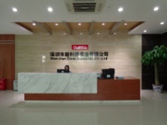
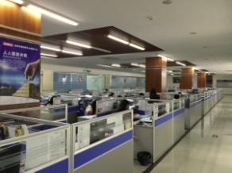
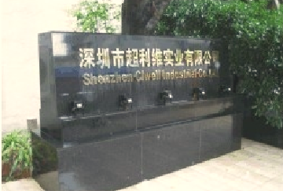
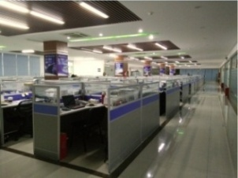
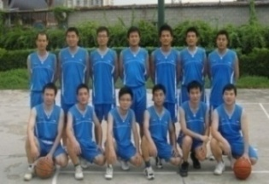

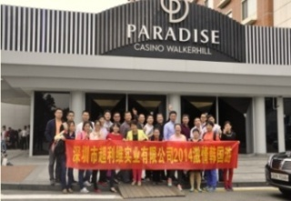
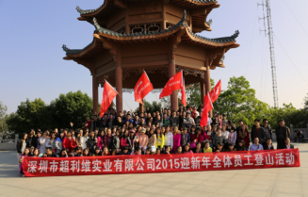
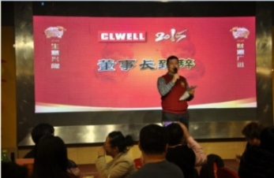
我们相信，
做到“内外兼修、良性循环”，才能为客户提供最优质的服务和产品
我们拥有——
专业的销售和技术支持团队高效率的后勤服务
作为一级代理商，我们——
得到代理厂商在研发、技术、品质上的鼎力支持
完善的组织架构、响应迅速的管理团队
日常工作通过OA系统进行规范管理

Slide 10
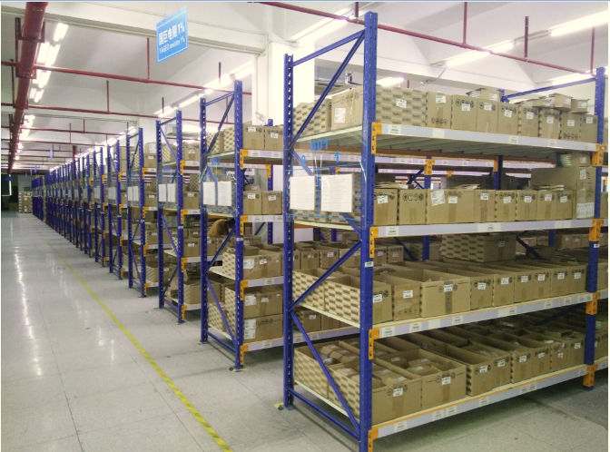
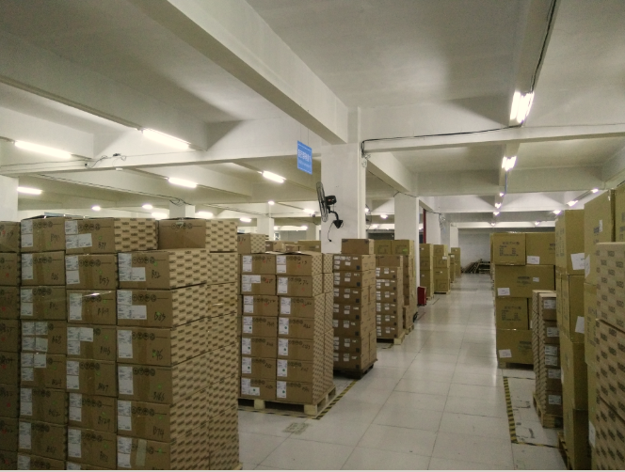
仓储区

Slide 11
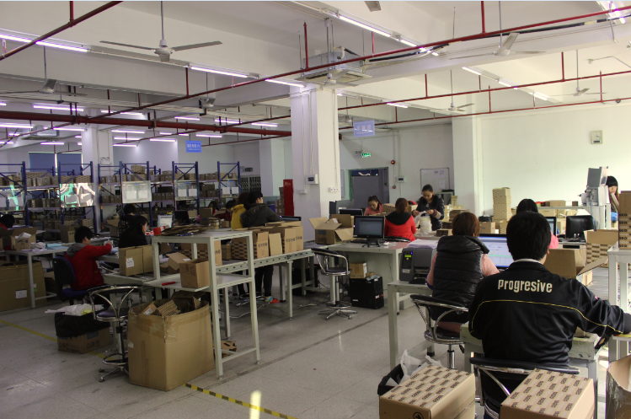
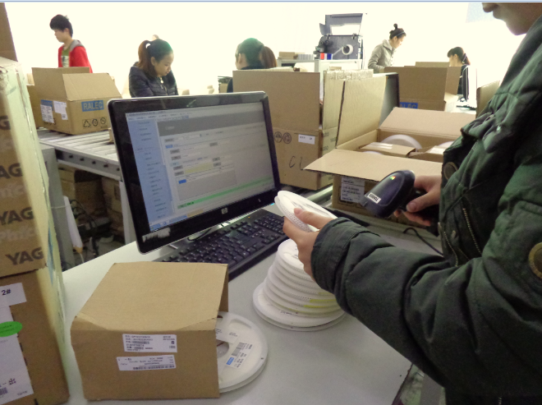
包装出货区
出入库及物流配送：
开发了与SAP系统集成的LPS条码管理系统，
对出入仓库的产品均进行严格扫描操作，保证准确无误
定岗定人，出货包装均采用LPS系统进行流水线作业

Slide 12














第二部分：Clwell partner 合作伙伴 之
Agent Brand 代理品牌

Slide 13































Major Customers 重点合作客户
第二部分：Clwell partner合作伙伴 之

Slide 14
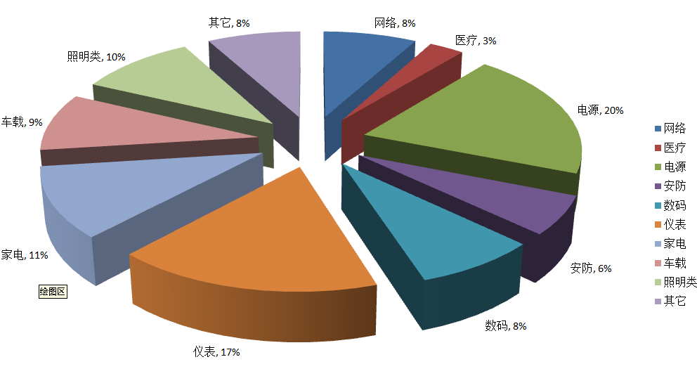
第三部分：Sales by application 各领域销售状况

Slide 15
第四部分：发展方向与规划

Slide 16
谢谢！

